Slide 1
Photographer Booking System
Team FA20FE21
Supervisor : Lại Đức Hùng
Members : Trần Thiện Thảo (Leader)
Bồ Công Đạt
Đào Sỹ Trung Kiên
Trương Ngọc Mỹ

Slide 2
Table of Contents
01
Introduction
Our Approach & Implement
02
Outline
03
Achievement
04
Future Plan

Slide 3
Introduction
Introduction

Slide 4
Introduction
Overview
Photographer Booking System offers:
A faster, more convenient, and effective way to booking photographers.
A more efficient way for photographers to arrange their schedule and manage their bookings.

Slide 5


Introduction
Opportunity
People love to upload photos on social networks.
People want to save their unforgettable memories.

Slide 6









Introduction
Current Situation
Overflow
on
Want to hire
at
Customer
Overcharge
Photographer
through
Inconvenient

Slide 7
Introduction
Problems
01
Cost
The overall price of photography is still very high.
02
Photographer
Many photographers have good skills but not many guest recognition.
03
Software
There is currently no mobile app for Vietnamese that offers a book photographer service.

Slide 8
Our Approach & Implement
Our Approach & Implement

Slide 9





Our Approach & Implement
Architecture
Notify
Http request
Http response
Spring Web Server
Http request
Http request
Controller
Restful Controller
Firebase Cloud Messaging
Web Client
Http response
View
Service
Http response
Http request
Repository
Http response
Annotation:
call/send
return
Query
Return
Notes:
Để xây dựng lên phần mềm đặt lịch thợ chụp ảnh, bọn em đã áp dụng mô hình kiến trúc N-tier vào kiến trúc tổng của hệ thống và cụ thể ở đây là mô hình 3 lớp. (Kiến trúc đa tầng cung cấp mô hình mà dựa vào đó các nhà phát triển có thể tạo được các ứng dụng linh hoạt và sử dụng lại bằng việc tách biệt một ứng dụng thành nhiều tầng, từ đó tùy chỉnh thay đổi hoặc thêm lớp thay vì làm lại toàn bộ ứng dụng.)
Tier 1, lớp presentation của hệ thống được chúng em được thể hiện thông qua web và mobile.
Tier 2, lớp logic là spring web server có chứa các Controller, Domain Model, Service, Repository để ghi chép cũng như xử lý chi tiết các request từ lớp presentation thông qua giao thức HTTP bằng RESTful service.
Tier 3, lớp data là nơi chứa database, cụ thể là chúng em sử dụng Amazon Relational Database Service kết hợp với Amazon S3 làm nơi để chứa dữ liệu và quản lý thông qua MySQL.
(Tính bảo mật cao: Ưu điểm nổi bật nhất cảu kiến trúc N – Tier là tính bảo mật rất cao, bạn có thể bảo mật riêng cho 3 lớp, hạn chế các rủi ro.
Dễ dàng quản lý: Do là 3 tầng khác nhau, có thể tách biệt nên việc quản lý cũng trở nên đơn giản, dễ dàng hơn nhiều. Nếu trường hợp một tầng bị lỗi thì cũng không làm ảnh hưởng đến các tầng con lại, hoàn toàn có thể sửa lỗi riêng biệt.
Có thể mở rộng: Bạn cũng có thể dễ dàng thêm vào đo nhiều tài nguyên, việc thêm tài nguyên của một tầng không làm ảnh hưởng đến các tầng khác.
Linh hoạt: Bạn có thể linh hoạt thêm tài nguyên vào từng tầng, sửa lỗi của từng tầng phù hợp với yêu cầu đặt ra.
Phát triển hiệu quả, có thể sử dụng lại: khi sử dụng kiến trúc N – Tier, bạn có thể sử dụng lại từng tầng vì giữa chúng có sự phân chia độc lập.)

Slide 10
Our Approach & Implement
Features
Photographer Booking System
Web Admin
Customer App
Photographer App

Slide 11
Our Approach & Implement
Features
Customer App
Booking
Searching
Social
Supporting
Reminder
Make request
View album
Direction
Manage booking
Forum
Chat

Slide 12
Our Approach & Implement
Features
Photographer App
Booking
Calendar
Social
Supporting
Reminder
Manage request
Manage album
Direction
Manage services
Forum
Chat

Slide 13











Our Approach & Implement
Booking Process

Slide 14

Our Approach & Implement
Booking’s State
Book [date available]
Pending

Slide 15
Our Approach & Implement
Booking’s State
Book [date available]
Photographer accepts
Pending
Ongoing

Slide 16
Our Approach & Implement
Booking’s State
Book [date available]
Photographer accepts
Pending
Ongoing
Photographer rejects
Rejecting

Slide 17
Our Approach & Implement
Booking’s State
Book [date available]
Photographer accepts
Done shooting
Pending
Ongoing
Editing
Editing
Photographer rejects
Rejecting

Slide 18

Our Approach & Implement
Booking’s State
Book [date available]
Photographer accepts
Done shooting
Done editing
Pending
Ongoing
Editing
Done
Photographer rejects
Rejecting

Slide 19
Our Approach & Implement
Booking’s State
Book [date available]
Photographer accepts
Done shooting
Pending
Ongoing
Editing
Photographer rejects
Customer cancels
Photographer cancels
Rejecting
Canceling

Slide 20
Our Approach & Implement
Booking’s State
Book [date available]
Photographer accepts
Done shooting
Pending
Ongoing
Editing
Photographer rejects
Customer cancels
Photographer cancels
Photographer cancels editing
Rejecting
Canceling

Slide 21
Our Approach & Implement
Booking’s State
Book [date available]
Photographer accepts
Done shooting
Done editing
Pending
Ongoing
Editing
Done
Photographer rejects
Customer cancels
Photographer cancels
Photographer cancels editing
Customer cancels
Rejecting
Canceling

Slide 22
Our Approach & Implement
Demonstration

Slide 23




Our Approach & Implement
Problems
Too many photographers
Confusing
Unwanted result

Slide 24
Our Approach & Implement
Important Criteria
Three criteria affect the results of photographer searching:
01
Rating
Rating from previous customers
02
Distance
From photographer’s working location to shooting location
03
Price
Photographer’s average service price

Slide 25
Our Approach & Implement
Using Multiple-factors weighted sorting
Decide suitable factors
We will rank the photographers based on the following factors:
Customer’s rating.
Photographer’s average service price.
Distance (from photographer’s working location to shooting location).

Slide 26
Our Approach & Implement
Using Multiple-factors weighted sorting
Specify weight for each factor
Factor | Weight
Rating | 0.3
Price | 0.4
Distance | 0.3
Total | 1

Slide 27
Our Approach & Implement
Using Multiple-factors weighted sorting
Scale: 0 to 100
Factors | Method
Rating | $$(\frac{rating}{5})×\max{scale}$$
Price | $$(1−\frac{price}{sum})×\max{scale}$$
Distance | $$(1−\frac{distance}{sum})×\max{scale}$$

Slide 28
Our Approach & Implement
Using Multiple-factors weighted sorting
Price
A
B
C
2,000,000
3,000,000
4,000,000

Slide 29
Our Approach & Implement
Using Multiple-factors weighted sorting
Sum = 2,000,000 + 3,000,000 + 4,000,000 = 9,000,000
A = $(1 −\frac{2,000,000}{9,000,000})×100$ = 77,78
B = $(1 −\frac{3,000,000}{9,000,000})×100$ = 66,67
C = $(1 −\frac{4,000,000}{9,000,000})×100$ = 55,56

Slide 30
Our Approach & Implement
Using Multiple-factors weighted sorting
Distance
A
B
C
4km
8km
12km

Slide 31
Our Approach & Implement
Using Multiple-factors weighted sorting
Sum = 4km + 8km + 12km = 24km
A = $(1 −\frac{4}{24})×100$ = 83,33
B = $(1 −\frac{8}{24})×100$ = 66,67
C = $(1 −\frac{12}{24})×100$ = 50

Slide 32
Our Approach & Implement
Using Multiple-factors weighted sorting
Rating
A
B
C
4.5
4.0
3.8

Slide 33
Our Approach & Implement
Using Multiple-factors weighted sorting
Sum the scores
 |  | Photographer
Factor | Weight | A | B | C
Rating | 0.3 | 90 | 80 | 76
Price | 0.4 | 77,78 | 66,67 | 55,56
Distance | 0.3 | 88,83 | 66,67 | 50
Score |  | 84,761 | 70.669 | 60.024

Slide 34
Our Approach & Implement
Demonstration

Slide 35




Our Approach & Implement
Problems
Weather is really important when it comes to Photography.
To shoot or not to shoot ?

Slide 36
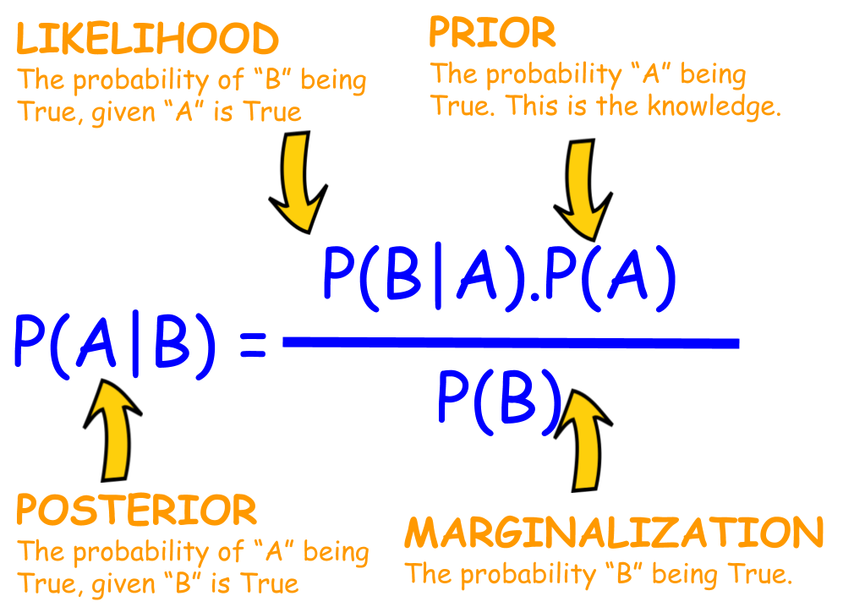
Our Approach & Implement
Naive Bayes Classifiers
Naive Bayes are collection of classification algorithms based on Bayes’ Theorem.
Naive Bayes classifiers mostly used in spam filtering, fraud analysis, weather prediction
Notes:
Để thực hiện được việc dứ đoán khả năng có thể chụp được hay không. Bọn em đã áp dụng thuật toán Naïve Bayes Classifiers từ Định lý Bayesian của lý thuyết xác suất thống kê.
Công thức này được sử dụng để tính ra khả năng xảy ra của A dựa trên B.
Tương tự thì bọn em áp dụng thuật toán để tính khả năng xảy ra của 1 buổi chụp ảnh dựa trên thời tiết.

Slide 37




Our Approach & Implement
Features
Outlook
Temperature
Humidity
Wind Speed
Shooting?
Notes:
Feature matrix contains all the vectors(rows) of dataset in which each vector consists of the value of dependent features. In above dataset, features are ‘Outlook’, ‘Temperature’, ‘Humidity’ and ‘Windy’. Response vector contains the value of class variable(prediction or output) for each row of feature matrix. In above dataset, the class variable name is ‘Play golf’
Đầu tiên chúng em xác định 4 yếu tố của thời tiết. Đó là ngoại cảnh, nhiệt độ, độ ẩm và gió. Sau đó tìm hiểu về điều kiện thời tiết như thế nào mới có thể chụp ảnh được.

Slide 38
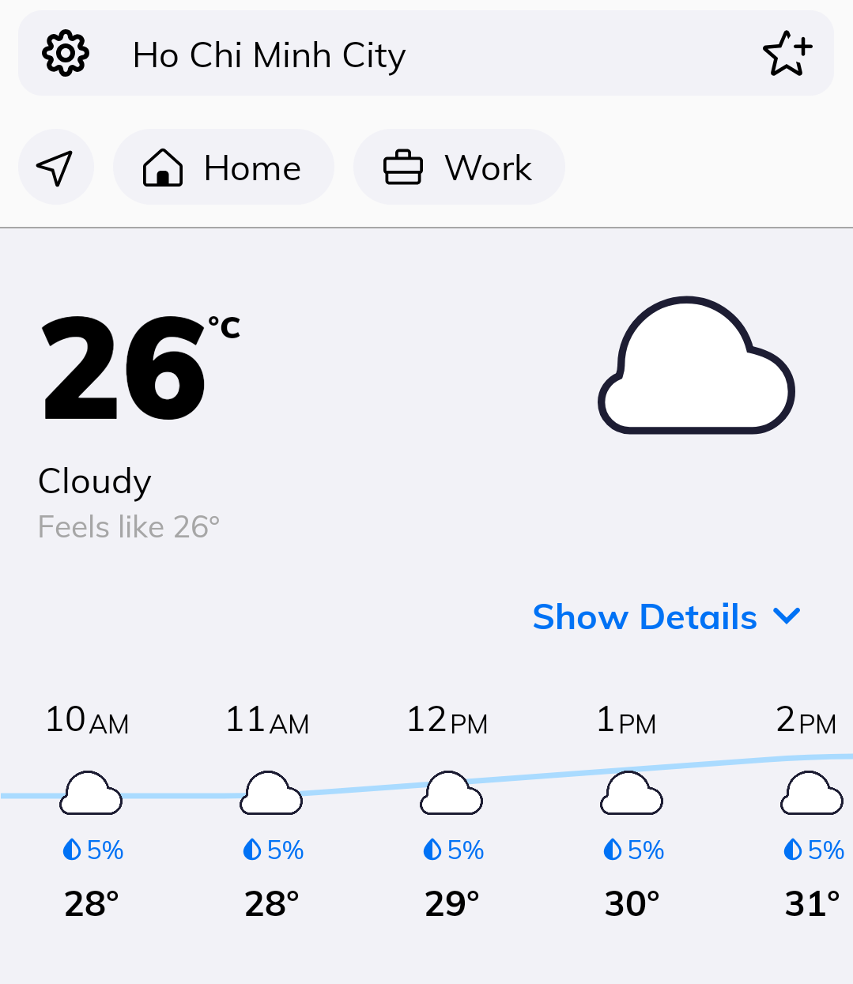
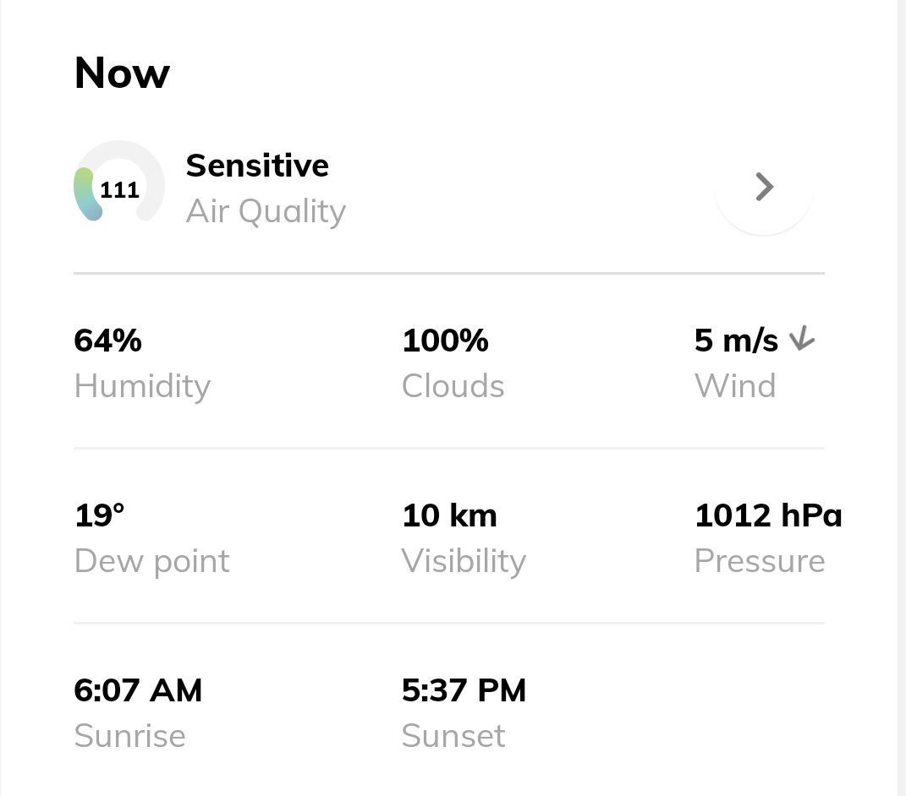
Our Approach & Implement
Using ClimaCell API

Slide 39
Our Approach & Implement
Using ClimaCell API
Notes:
Sau đây em xin ví dụ về cách mà chúng em áp dụng thuật toán vào phần chọn ngày chụp cho khách hàng.
Đầu tiên khi khách hàng chọn ngày 20-12-2020, từ API thời tiết của climacell.co chúng em có được toàn bộ dữ liệu về thời tiết của ngày hôm đó, sau đó tiến hành sàn lọc, chuẩn hóa theo chuẩn của tập dataset.
Kết quả cuối cùng là chúng em có được 4 dữ liệu đó là ngoại cảnh: nắng, nhiệt độ: nóng, độ ẩm: cao và gió mạnh.

Slide 40
Our Approach & Implement
Using ClimaCell API
> 60%
High
Humidity Scale
40% - 60%
Medium (Good)
< 40%
Low
Notes:
Sau đây em xin ví dụ về cách mà chúng em áp dụng thuật toán vào phần chọn ngày chụp cho khách hàng.
Đầu tiên khi khách hàng chọn ngày 20-12-2020, từ API thời tiết của climacell.co chúng em có được toàn bộ dữ liệu về thời tiết của ngày hôm đó, sau đó tiến hành sàn lọc, chuẩn hóa theo chuẩn của tập dataset.
Kết quả cuối cùng là chúng em có được 4 dữ liệu đó là ngoại cảnh: nắng, nhiệt độ: nóng, độ ẩm: cao và gió mạnh.

Slide 41
Our Approach & Implement
Using ClimaCell API
 | Wind Speed (m/s) | Terms
1 | 0 | Zero
2 | < 5.3 | Gentle
3 | < 10.6 | Fresh
4 | > 10.6 | Strong
Wind Speed Scale
Notes:
Sau đây em xin ví dụ về cách mà chúng em áp dụng thuật toán vào phần chọn ngày chụp cho khách hàng.
Đầu tiên khi khách hàng chọn ngày 20-12-2020, từ API thời tiết của climacell.co chúng em có được toàn bộ dữ liệu về thời tiết của ngày hôm đó, sau đó tiến hành sàn lọc, chuẩn hóa theo chuẩn của tập dataset.
Kết quả cuối cùng là chúng em có được 4 dữ liệu đó là ngoại cảnh: nắng, nhiệt độ: nóng, độ ẩm: cao và gió mạnh.

Slide 42
Our Approach & Implement
Weather Result
Outlook | Temperature | Humidity | Wind Speed
Cloudy | Warm | Fair | Gentle breeze
x1 | x2 | x3 | x4
$$P\left(Shoot|x1,x2,x3,x4\right)=\frac{P\left(x1,x2,x3,x4|Shoot\right) ×P\left(Shoot\right)}{P\left(x1,x2,x3,x4\right)}$$
$$P\left(Not Shoot|x1,x2,x3,x4\right)=\frac{P\left(x1,x2,x3,x4|Not Shoot\right) ×P\left(Not Shoot\right)}{P\left(x1,x2,x3,x4\right)}$$
Notes:
Sau đây em xin ví dụ về cách mà chúng em áp dụng thuật toán vào phần chọn ngày chụp cho khách hàng.
Đầu tiên khi khách hàng chọn ngày 20-12-2020, từ API thời tiết của climacell.co chúng em có được toàn bộ dữ liệu về thời tiết của ngày hôm đó, sau đó tiến hành sàn lọc, chuẩn hóa theo chuẩn của tập dataset.
Kết quả cuối cùng là chúng em có được 4 dữ liệu đó là ngoại cảnh: nắng, nhiệt độ: nóng, độ ẩm: cao và gió mạnh.

Slide 43
Our Approach & Implement
Prepared Dataset
Outlook | Temperature | Humidity | Windy | Shooting
Sunny | Hot | High | Normal | No
Freezing | Cold | Low | Gentle | No
Ice | Cold | Low | Strong | No
Sunny | Hot | Medium | Fresh | Yes
Rainy | Cool | High | Fresh | Yes
Rainy | Cool | Medium | Normal | Yes
Clear | Mild | Medium | Gentle | Yes
Cloudy | Hot | High | Gentle | No
Notes:
Đây là tập dataset ví dụ về buổi chụp hình có diễn ra được hay không tùy thuộc vào thời tiết.

Slide 44





Our Approach & Implement
Analyze and Compute
Outlook | Temperature | Humidity | Windy | Shooting
Sunny | Hot | High | Normal | No
Sunny | Cool | High | Strong | No
Overcast | Hot | High | Strong | Yes
Sunny | Hot | High | Normal | Yes
Rainy | Cool | Normal | Strong | Yes
Rainy | Cool | Normal | Normal | No
Overcast | Cool | Normal | Strong | Yes
Sunny | Mild | High | Normal | No
Outlook: Sunny, Temperature: Hot,
Humidity: High, Windy: Strong,
Shoot: Yes
$$P\left(Outlook=Sunny | Shoot\right)= \frac{1}{4}$$
$$P\left(Temperature=Hot | Shoot\right)= \frac{2}{4}$$
$$P\left(Humidity=High | Shoot\right)= \frac{2}{4}$$
$$P\left(Windy=Strong | Shoot\right)= \frac{3}{4}$$
$$P\left(Shoot\right)= \frac{4}{8}$$

Slide 45





Our Approach & Implement
Analyze and Compute
Outlook | Temperature | Humidity | Windy | Shooting
Sunny | Hot | High | Normal | No
Sunny | Cool | High | Strong | No
Overcast | Hot | High | Strong | Yes
Sunny | Hot | High | Normal | Yes
Rainy | Cool | Normal | Strong | Yes
Rainy | Cool | Normal | Normal | No
Overcast | Cool | Normal | Strong | Yes
Sunny | Mild | High | Normal | No
Outlook: Sunny, Temperature: Hot,
Humidity: High, Windy: Strong,
Shoot: No
$$P\left(Outlook=Sunny | Not Shoot\right)= \frac{3}{4}$$
$$P\left(Temperature=Hot | Not Shoot\right)= \frac{1}{4}$$
$$P\left(Humidity=High | Not Shoot\right)= \frac{3}{4}$$
$$P\left(Windy=Strong | Not Shoot\right)= \frac{1}{4}$$
$$P\left(Not Shoot\right)= \frac{4}{8}$$

Slide 46

Our Approach & Implement
Analyze and Compute
Outlook: Sunny, Temperature: Hot, Humidity: High, Windy: Strong:
$$P\left(Weather|Shoot\right)=\frac{1}{4}×\frac{2}{4}×\frac{2}{4}×\frac{3}{4}=0,046875$$

Slide 47

Our Approach & Implement
Analyze and Compute
Outlook: Sunny, Temperature: Hot, Humidity: High, Windy: Strong:
$$P\left(Weather|Shoot\right)=\frac{1}{4}×\frac{2}{4}×\frac{2}{4}×\frac{3}{4}=0,046875$$
$$P\left(Weather|Not Shoot\right)=\frac{3}{4}×\frac{1}{4}×\frac{3}{4}×\frac{1}{4}=0,03515625$$

Slide 48

Our Approach & Implement
Analyze and Compute
Outlook: Sunny, Temperature: Hot, Humidity: High, Windy: Strong:
$$P\left(Weather|Shoot\right)=\frac{1}{4}×\frac{2}{4}×\frac{2}{4}×\frac{3}{4}=0,046875$$
$$P\left(Shoot\right)=0,5=0,53333333333$$
$$P\left(Shoot|Weather\right)=0,046875 ×0,5=0,53333333333$$
$$P\left(Weather|Not Shoot\right)=\frac{3}{4}×\frac{1}{4}×\frac{3}{4}×\frac{1}{4}=0,03515625$$
$$P\left(Not Shoot|Weather\right)=0,03515625×0,5=0,4$$

Slide 49
Our Approach & Implement
Analyze and Compute
Outlook: Sunny, Temperature: Hot, Humidity: High, Windy: Strong:
$$P\left(Weather|Shoot\right)=\frac{1}{4}×\frac{2}{4}×\frac{2}{4}×\frac{3}{4}=0,046875$$
$$P\left(Weather|Not Shoot\right)=\frac{3}{4}×\frac{1}{4}×\frac{3}{4}×\frac{1}{4}=0,03515625$$
$$P\left(Shoot|Weather\right)=0,046875 ×0,5=0,53333333333$$
Fine weather for shooting
$$P\left(Not Shoot|Weather\right)=0,03515625×0,5=0,4$$

Slide 50
Achievement
Achievement

Slide 51

Achievement
Values:
The system assists customers in finding a suitable photographer.
The system helps photographers find potential clients, as well as increases the income for photographers.
Creating trust for customers through reviews.
There is a forum for sharing recent information.

Slide 52

Achievement
Limitations:
The system only support the Vietnamese language.
The application has not supported payment.
The system has not had a photo verification feature.
The system has not provided a website version to both customers and photographers. Users may find it uncomfortable to use applications.

Slide 53
Future Plan
Future Plan

Slide 54



Future plan
Future Plan
Support multiple languages.
Support online payment.
Provide a photo verification.
Provide web platform.

Slide 55
End
Q&A
Thank you for your attention

Slide 56
Thanks
Thanks
Does anyone have any questions?

Slide 57


Our Approach & Implement
Policy
Cancellation rate and How to calculate.
Punishment

Slide 58

Our Approach & Implement
Policy
Cancellation Rate
$$\frac{\text{photographer}\text{−}\text{cancelled} bookings}{\text{total} bookings}$$
Note:
Time period: every month.
CR under 20% in order to sell on PBS.

Slide 59


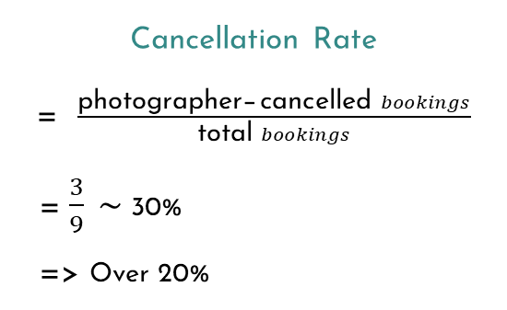
Our Approach & Implement
Example
Photographer has 9 confirmed bookings for the month. In which, 3 bookings have been canceled.
Cancellation Rate
= $\frac{\text{photographer}\text{−}\text{cancelled} bookings}{\text{total} bookings}$
= $\frac{3}{9} \sim$ 30%
=> Over 20%
9 confirmed bookings
3 canceled bookings

Slide 60
Our Approach & Implement
Policy
20% > 40%
Admin will reminder the photographer via email.
40% or more
The photographer account will be deactivated.

Slide 61
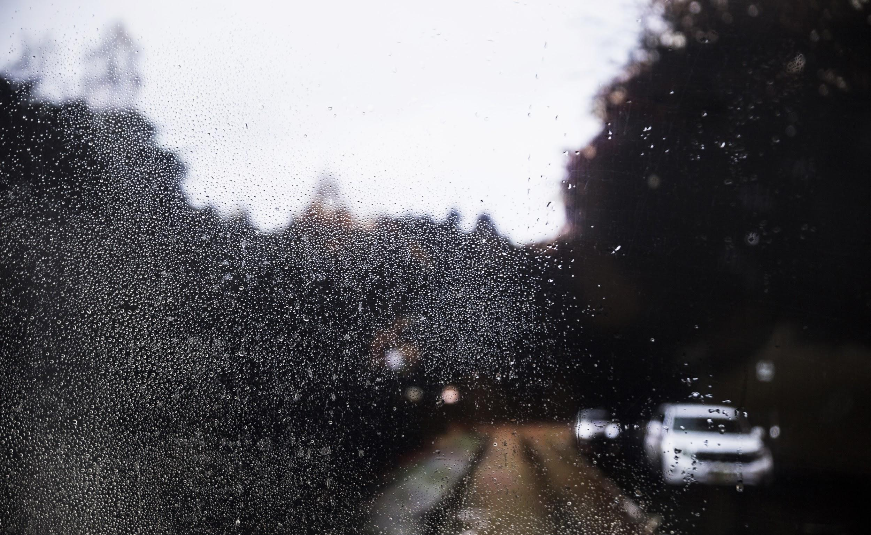
Study Objectives
Mercury
Venus
Jupiter
Mercury is the closest planet to the Sun and the smallest one in the Solar System—it’s only a bit larger than our Moon
Venus has a beautiful name and is the second planet from the Sun. Its atmosphere is extremely poisonous
Despite being red, Mars is a cold place, not hot. The planet is full of iron oxide dust, which gives the planet its reddish cast

Slide 62
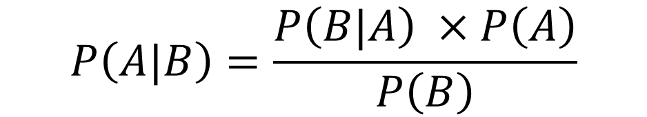
Our Approach & Implement
Analyze and Compute
Outlook: Sunny, Temperature: Hot, Humidity: High, Windy: Strong
$$P\left(A|B\right)=\frac{P\left(B|A\right) ×P\left(A\right)}{P\left(B\right)}$$
Notes:
Tiếp theo, ý tưởng của bọn em là áp dụng công thức của định lý Bayesian để tính ra xác suất có thể chụp và xác suất không thể chụp và so sánh với nhau. Nếu xác suất không thể chụp cao hơn thì chúng em sẽ thông báo đến khách hàng.

Slide 63
Our Approach & Implement
Analyze and Compute
Outlook | Temperature | Humidity | Windy | Shooting
Sunny | Hot | High | Normal | No
Sunny | Cool | High | Strong | No
Overcast | Hot | High | Strong | Yes
Sunny | Hot | High | Normal | Yes
Rainy | Cool | Normal | Strong | Yes
Rainy | Cool | Normal | Normal | No
Overcast | Cool | Normal | Strong | Yes
Sunny | Mild | High | Normal | No
According to the climacell.co weather API, the weather’s condition on 20-12-2020 in Da Lat is:
Outlook: Sunny,
Temperature: Hot,
Humidity: High,
Windy: Strong
Notes:
Sau đây em xin ví dụ về cách mà chúng em áp dụng thuật toán vào phần chọn ngày chụp cho khách hàng.
Đầu tiên khi khách hàng chọn ngày 20-12-2020, từ API thời tiết của climacell.co chúng em có được toàn bộ dữ liệu về thời tiết của ngày hôm đó, sau đó tiến hành sàn lọc, chuẩn hóa theo chuẩn của tập dataset.
Kết quả cuối cùng là chúng em có được 4 dữ liệu đó là ngoại cảnh: nắng, nhiệt độ: nóng, độ ẩm: cao và gió mạnh.

Slide 64
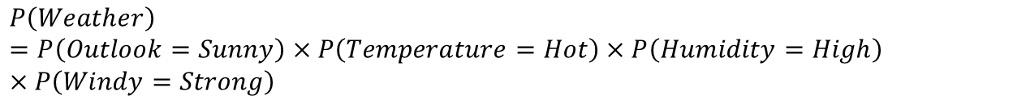
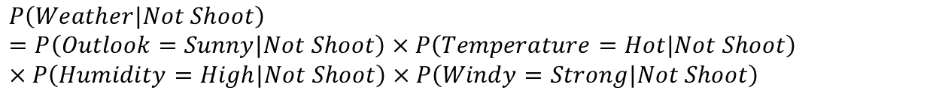
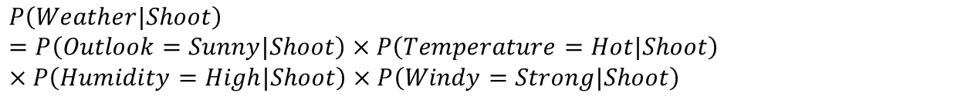
Our Approach & Implement
Analyze and Compute
Outlook: Sunny, Temperature: Hot, Humidity: High, Windy: Strong:
$$P\left(Weather\right)=P\left(Outlook=Sunny\right)×P\left(Temperature=Hot\right)×P\left(Humidity=High\right)×P\left(Windy=Strong\right)$$
$$P\left(Weather|Shoot\right)=P\left(Outlook=Sunny|Shoot\right)×P\left(Temperature=Hot|Shoot\right)×P\left(Humidity=High|Shoot\right)×P\left(Windy=Strong|Shoot\right)$$
$$P\left(Weather|Not Shoot\right)=P\left(Outlook=Sunny|Not Shoot\right)×P\left(Temperature=Hot|Not Shoot\right)×P\left(Humidity=High|Not Shoot\right)×P\left(Windy=Strong|Not Shoot\right)$$
Notes:
Xác suất của thời tiết sẽ bằng xác suất của từng yếu tố nhân lại với nhau.
Xác suất của thời tiết | xảy ra buổi chụp sẽ bằng xác suất của những yếu tố

Slide 65
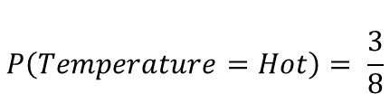
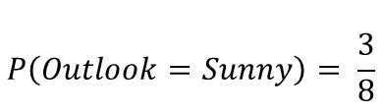
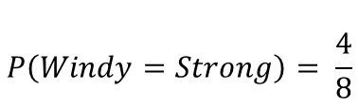
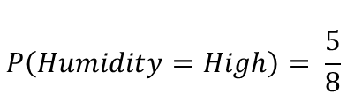
Our Approach & Implement
Analyze and Compute
Outlook | Temperature | Humidity | Windy | Shooting
Sunny | Hot | High | Normal | No
Sunny | Cool | High | Strong | No
Overcast | Hot | High | Strong | Yes
Sunny | Hot | High | Normal | Yes
Rainy | Cool | Normal | Strong | Yes
Rainy | Cool | Normal | Normal | No
Overcast | Cool | Normal | Strong | Yes
Sunny | Mild | High | Normal | No
Outlook: Sunny,
Temperature: Hot,
Humidity: High,
Windy: Strong
$$P\left(Outlook=Sunny\right)= \frac{3}{8}$$
$$P\left(Temperature=Hot\right)= \frac{3}{8}$$
$$P\left(Humidity=High\right)= \frac{5}{8}$$
$$P\left(Windy=Strong\right)= \frac{4}{8}$$

Slide 66
Our Approach & Implement
Analyze and Compute
Outlook: Sunny, Temperature: Hot, Humidity: High, Windy: Strong:
The probability of the shooting will be able to take place:
$$P\left(Shoot|Weather\right)=\frac{P\left(Weather|Shoot\right) ×P\left(Shoot\right)}{P\left(Weather\right)}$$
The probability of the shooting will not be able to take place:
$$P\left(Not Shoot|Weather\right)=\frac{P\left(Weather|Not Shoot\right) ×P\left(Not Shoot\right)}{P\left(Weather\right)}$$
Notes:
Như vậy xác suất của buổi chụp ảnh có thể xảy ra dựa trên thời tiết sẽ bằng xác suất của thời tiết vào những lần đã chụp nhân với xác suất của các lần đã chụp và chia cho xác suất xảy ra của các thời tiết này và ngược lại đối với xác suất buổi chụp không xảy ra.

Slide 67
Our Approach & Implement
Analyze and Compute
Outlook: Sunny, Temperature: Hot, Humidity: High, Windy: Strong:
The probability of the shooting will be able to take place:
$$P\left(Shoot|Weather\right)=\frac{P\left(Weather|Shoot\right) ×P\left(Shoot\right)}{P\left(Weather\right)}$$
The probability of the shooting will not be able to take place:
$$P\left(Not Shoot|Weather\right)=\frac{P\left(Weather|Not Shoot\right) ×P\left(Not Shoot\right)}{P\left(Weather\right)}$$
Notes:
Như vậy xác suất của buổi chụp ảnh có thể xảy ra dựa trên thời tiết sẽ bằng xác suất của thời tiết vào những lần đã chụp nhân với xác suất của các lần đã chụp và chia cho xác suất xảy ra của các thời tiết này và ngược lại đối với xác suất buổi chụp không xảy ra.

Slide 68
Schedule
January
February
March
April
May
June
PHASE 1
Jan 1 - Mar 1
Task 1
Jan 1 - 27
Task 2
PHASE 2
Feb 1 - Mar 25
Task 1
Apr 1 - Jun 25
Task 2
April 1 - 23
May 1 - Jun 25

Slide 69
Methodology
Analysis
Research
Comparison
Data Study
Jupiter is a gas giant and the biggest planet
Venus has a beautiful name, but it’s terribly hot
Saturn is the ringed one and a gas giant
Despite being red, Mars is a cold place

Slide 70
Table
Test 1
Test 2
Test 3
Test 4
Describe here your metrics 1
Describe here your metrics 2
Describe here your metrics 3
Describe here your metrics 4
Describe here your metrics 5

Slide 71
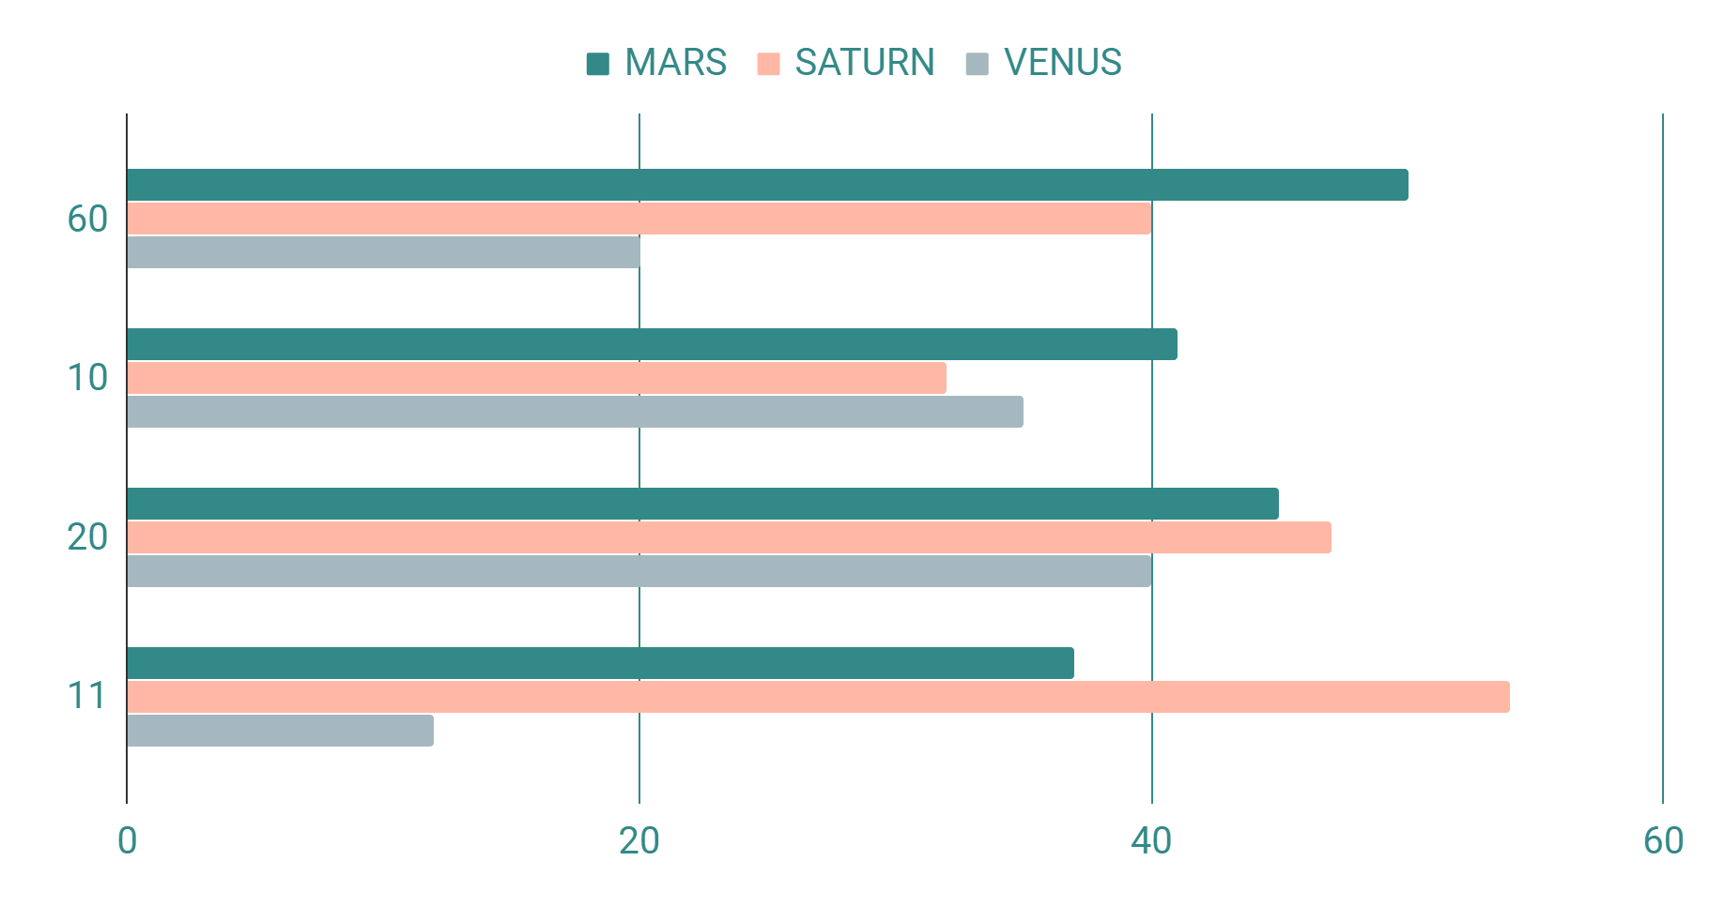
Results Analysis
Statistics
Mercury
Jupiter
1,369 Results last month
5,408 Results this month
60%
Venus
Venus has a beautiful name, but it’s terribly hot
If you want to modify this graph, click on it, follow the link, change the data and replace it

Slide 72
Bibliography
AUTHOR (YEAR). Title of the publication. Publisher.
AUTHOR (YEAR). Title of the publication. Publisher.
AUTHOR (YEAR). Title of the publication. Publisher.
AUTHOR (YEAR). Title of the publication. Publisher.
AUTHOR (YEAR). Title of the publication. Publisher.
AUTHOR (YEAR). Title of the publication. Publisher.

Slide 73
Credits
This is where you give credit to the ones who are part of this project.
Did you like the resources on this template? Get them for free at our other websites.
Presentation template by Slidesgo
Icons by Flaticon
Infographics by Freepik
Images created by Freepik
Author introduction slide photo created by Freepik
Text & Image slide photo created by Freepik.com

Slide 74
Resources
Vector
Photos
Infographic timeline concept with road
Road desert landscape Morocco
Rear view woman walking boardwalk mountain
Couple running sunny road
High angle view tropical trees growing forest
Hiker sitting rock
High angle view winding road surrounded by green trees
Woman with book looking bookshelves
Elevated view road forest during sunny day

